Slide 1


LES VISIOS DU CDG18
Centre de Gestion de la Fonction Publique Territoriale du CHER
La Visio va bientôt commencer

Slide 2
LES VISIOS DU CDG18 Session – Mars 2026
Centre de Gestion de la Fonction Publique Territoriale du CHER
Vos intervenants pour cette session
Céline GENDRAULT– Coordonnatrice retraite et gestionnaire des assurances du personnel
Aurore VEDRENNE, Responsable du Pole ressources et aménagement et directrice adjointe
1

Slide 3
SOMMAIRE
Centre de Gestion de la Fonction Publique Territoriale du CHER
AG/PI et bonification Secrétaire Générale de Mairie
2. Loi de financement de la sécurité sociale : impact sur la réforme des retraites de 2023
3. Tableau récapitulatif des congés pour raison de santé
4. L’actu -minute

Slide 4
Centre de Gestion de la Fonction Publique Territoriale du CHER
AG/PI
&
Bonification Secrétaire Générale de Mairie

Slide 5
Campagne AG/ PI 2026
Centre de Gestion de la Fonction Publique Territoriale du CHER
Avancement de grade : permet l’accès à un grade supérieur du même cadre d’emplois
Promotion interne : permet l’accès à un grade d’un cadre d’emplois supérieur
Cadre d’emplois des rédacteurs
Cadre d’emplois des adjoints administratifs
Rédacteur
pcpal 1ère cl
Avancement
de grade
Rédacteur principal
2ème classe
Adjt admf
pcpal 1er cl
Avancement
de grade
Rédacteur
Adjt admf
principal 2ème classe
Promotion interne
Adjoint administratif

Slide 6
Campagne AG/ PI 2026
Centre de Gestion de la Fonction Publique Territoriale du CHER
Avancement de grade :
- le statut particulier du cadre d’emplois fixe les conditions de l’avancement de grade : au choix et/ou sur examen professionnel
- conditions statutaires pour pouvoir prétendre à un avancement de grade (conditions d’ancienneté et d’échelon)
- nécessité d’avoir des LDG fixant des critères d’avancement de grade
- l’assemblée délibérante doit fixer ses ratios (ou taux) d’avancement de grade après avis du CST (nombre maximal d'agents promus par rapport aux agents promouvables)
- inscription des agents par ordre de mérite sur un tableau annuel d’avancement :
- l’inscription ne vaut pas nomination de l’agent
- durée de validité du tableau 1 an : pas de réinscription automatique

Slide 7
Campagne AG/ PI 2026
Centre de Gestion de la Fonction Publique Territoriale du CHER
Promotion interne:
le statut particulier du cadre d’emplois fixe les conditions de la promotion : au choix et/ou sur examen professionnel
- conditions statutaires pour pouvoir prétendre à une promotion interne (condition d’ancienneté, d’échelon) : conditions à remplir au 1er janvier de l’année de la promotion
- obligation d’avoir suivi ses formations obligatoires : dispenses à demander auprès du CNFPT le cas échéant
- nécessité d’avoir des LDG fixant des critères de promotion interne
- nombre de possibilités de promotion limité et lié au nombre de recrutements de fonctionnaires et d’agents en CDI
- inscription des agents sur une liste d’aptitude nationale:
- l’inscription ne vaut pas nomination de l’agent : l’agent doit candidater sur un poste dans sa collectivité ou en dehors
- durée de validité de la liste d’aptitude 2 ans avec possibilité de réinscription pour une durée totale de 4 ans

Slide 8
Campagne AG/ PI 2026
Centre de Gestion de la Fonction Publique Territoriale du CHER
Campagne des avancements de grade et promotion interne du 2 mars au 12 avril 2026 (date limite d’envoi des dossiers- cachet de la poste faisant foi)
Fonds documentaire disponible sur l’espace réservé du site du CDG 18 – rubrique avancement de grade et promotion interne
Agents multi-employeurs :
La proposition d’avancement de grade ou de promotion interne doit être formulée par l’employeur principal sur avis ou proposition des autres employeurs
Les 2 collectivités devront disposer de LDG avec des critères d’AG et PI à jour
Les deux collectivités devront créer le nouveau poste
L’agent devra être nommé sur le nouveau grade à la même date
En cas d’AG : l’agent devra être inscrit sur les tableaux d’avancement de grade de ses 2 collectivités et il devra y avoir une délibération sur les taux d’AG dans les 2
!

Slide 9

Campagne AG/ PI 2026
Centre de Gestion de la Fonction Publique Territoriale du CHER
Avancement de grade :
Livret sur les conditions d’avancement de grade et promotions internes 2026
Feuille de proposition à retourner complété avant le 12/04/2026 + CREP 2025+ attestation de réussite à l’examen professionnel le cas échéant
NB : pour les agents ayant passé un examen professionnel et en attente des résultats : déposer un dossier dans l’attente des résultats et envoyer l’attestation de réussite avant la demande d’édition de l’arrêté d’avancement de grade
des agents éligibles possibles dans la rubrique carrières – prochaines évolutions de carrière dans AGIRHE
Cette information n’est fiable qu’à condition que l’intégralité de la carrière de l’agent soit saisie dans AGIRHE (donc agent qui a toujours relevé d’une collectivité affiliée au CDG 18), Si tel n’est pas le cas, la collectivité détermine l’éligibilité à partir du dossier individuel de l’agent et doit scanner l’intégralité du dossier à service.rh@cdg18.fr en respectant les règles de nommage
En tout état de cause l’éligibilité des agents sera vérifiée par le CDG 18 au moment de l’instruction des demandes (pas en amont)
même fonctionnement que les années précédentes
!

Slide 10

Campagne AG/ PI 2026
Centre de Gestion de la Fonction Publique Territoriale du CHER
Promotion interne
Livret sur les conditions d’avancement de grade et promotions internes 2026 pour vérifier l’éligibilité des agents
Dossiers de promotion interne :
1 dossier pour la catégorie A
2 dossiers pour la catégorie B : 1 pour la promotion dérogatoire des secrétaires généraux de mairie (n°5), 1 pour les autres grades
2 dossiers pour agent de maîtrise : 1 pour agent de maitrise sans examen (n°8) , 1 pour agent de maîtrise avec examen (n°9)
> à télécharger sur l’espace sécurisé du site du CDG 18 (plus d’envoi par mail)

Slide 11
Campagne AG/ PI 2026
Centre de Gestion de la Fonction Publique Territoriale du CHER
Promotion interne – focus SGM
Le décret n°2025-1099 du 19 novembre 2025 instaure une disposition statutaire propre à la promotion interne en catégorie A des secrétaires généraux de mairie de catégorie B employés dans les communes de moins de 2 000 habitants.
Peuvent être inscrits sur liste d'aptitude pour la promotion interne sur le grade d'attaché territorial :
Les fonctionnaires rédacteurs territoriaux en position d’activité ou de détachement
Comptant au moins 4 ans de services publics effectifs en catégorie B sur des fonctions de SGM d’une commune de moins de 2000 habitants
Seules les années en qualité de fonctionnaire comptent (pas les années de contractuel)
> Les secrétaires de mairie bénéficieront de conditions plus favorables en termes d’ancienneté. En effet, les autres fonctionnaires qui n’exercent pas ce type de fonctions doivent justifier de 5 ans de services effectifs pour être éligibles à la promotion interne.

Slide 12

Campagne AG/ PI 2026
Centre de Gestion de la Fonction Publique Territoriale du CHER
Points de vigilance sur les dossiers de promotion interne :
- compléter le nom de la collectivité, le grade et le numéro de dossier sur la 1ère page du dossier
- compléter l’ensemble des champs du dossier dans l’espace imparti (ne pas renvoyer à une PJ)
- compléter les formations obligatoires ou solliciter les dispenses de formation auprès du CNFPT : l’absence de réalisation de ces formations est un motif de refus de la PI + vérifier que l’attestation de formation vise le bon dispositif (FPTLC ou FPPE)
- joindre l’ensemble des pièces jointes demandées (cf check liste des PJ à joindre au dossier de PI) et notamment
- le Compte rendu d’entretien professionnel
- les LDG valides comportant les critères d’AG et de PI (par mail)
- les attestations de formation obligatoires
- les attestations employeurs (et non les contrats) pour vérifier l’ancienneté
- respecter la date limite d’envoi par courrier (12/04/2026)

Slide 13

Campagne AG/ PI 2026
Centre de Gestion de la Fonction Publique Territoriale du CHER
Entretien promotion interne catégorie A :
- entretien pour les agents qui candidatent à une promotion interne de catégorie A
- établissement d’une liste des candidats reçus en entretiens après application des critères à l’ensemble des dossiers recevables
- date de l’entretien : lundi 22 juin 2026
Les convocations seront envoyées quelques jours avant aux employeurs par mail – bloquer les agendas des candidats dès à présent ! Pas de session de rattrapage pour les absents.
!

Slide 14
Centre de Gestion de la Fonction Publique Territoriale du CHER
Campagne annuelle des bonifications d’ancienneté des secrétaires généraux de mairie

Slide 15
Avantage spécifique d’ancienneté
Centre de Gestion de la Fonction Publique Territoriale du CHER
Avantage spécifique d’ancienneté au titre de l’avancement d’échelon
(décret n°2024-827):
Entrée en vigueur le 1er août 2024
Concerne les attachés, rédacteurs et adjoints administratifs sur grade d’avancement
Bonification d’ancienneté, obligatoire, de 6 mois, pour tous les SGM, octroyée toutes les 8 années d’ancienneté dans les fonctions de SGM
Bonification d’ancienneté, facultative, de 1 à 3 mois, qui pourra être octroyée aux SGM selon leur valeur professionnelle appréciée par l’autorité territoriale, au regard des LDG de la collectivité, par période d’au moins 3 ans
Les années de SGM effectuées avant le 1/08/2024 ouvrent droit à cette bonification d’ancienneté dans les limites respectivement de 8 et 3 ans
Possible prise en compte des années comme adjoint administratif et contractuel pour le calcul de la durée de service

Slide 16

Avantage spécifique d’ancienneté
Centre de Gestion de la Fonction Publique Territoriale du CHER
Mise en œuvre concrète par campagne annuelle
Circulaire disponible sur l’espace réservé – rubrique carrières
A réception des pièces : le CDG traitera en priorité les dossiers des agents éligibles à un AG ou une PI
Bonification obligatoire : pièces à envoyer avant le 24/05/2026 par mail à service.rh@cdg18.fr avec comme objet « bonification d’ancienneté »
Un formulaire sollicitant la bonification obligatoire
Arrêté nommant SGM
Arrêtés NBI
Attestations sur l’honneur des employeurs
1 document par PDF en respectant les règles de nommage

Slide 17
Avantage spécifique d’ancienneté
Centre de Gestion de la Fonction Publique Territoriale du CHER
Mise en œuvre concrète par campagne annuelle
Bonification facultative : pièces à envoyer avant le 24/05/2026 par mail à service.rh@cdg18.fr avec comme objet « bonification d’ancienneté »:
Un formulaire sollicitant la bonification facultative
Arrêté nommant SGM
Arrêtés NBI
Attestations sur l’honneur des employeurs
LDG intégrant des critères d’octroi de la bonification à jour
Compte rendu d’entretien professionnel
1 document par PDF en respectant les règles de nommage

Slide 18

Avantage spécifique d’ancienneté
Centre de Gestion de la Fonction Publique Territoriale du CHER
Pour les agents à temps non complet exerçant les fonctions de secrétaire général de mairie sur le même grade dans plusieurs communes :
proposition de bonification facultative est faite, après avis des autres autorités territoriales, par l'autorité de la collectivité auquel le fonctionnaire consacre la plus grande partie de son activité et, en cas de durée égale de son travail dans plusieurs collectivités, par l'autorité territoriale qui l'a recruté en premier.
l’agent ne pourra bénéficier de l’avantage spécifique d’ancienneté que si les LDG de chaque collectivité ont prévu des critères

Slide 19
Centre de Gestion de la Fonction Publique Territoriale du CHER
LFSS 2026 : impact sur la réforme des retraites de 2023

Slide 20
Ce qui change vraiment!!!
Centre de Gestion de la Fonction Publique Territoriale du CHER
▸Source juridique : art 105 loi de financement de la sécurité sociale du 30/12/2025
▸On parle de suspension et non d’abrogation ou de retour en arrière
La LFSS retarde/gèle temporairement la poursuite de l’augmentation de l’âge et la hausse du nombre de trimestres requis.
▸ Générations concernées : de 1964 à 1968 pour l’abaissement de l’âge et 1964 à 1965 pour l’abaissement de la durée d’assurance cotisée pour la recherche du taux plein.
▸Pension prenant effet à compter du 01/09/2026
Suspension jusqu’à janvier 2028

Slide 21
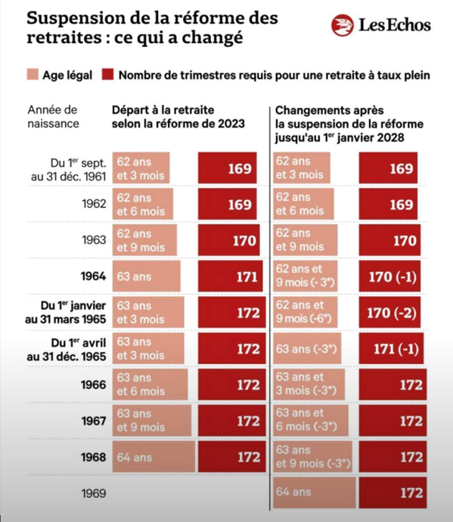
Centre de Gestion de la Fonction Publique Territoriale du CHER

Slide 22
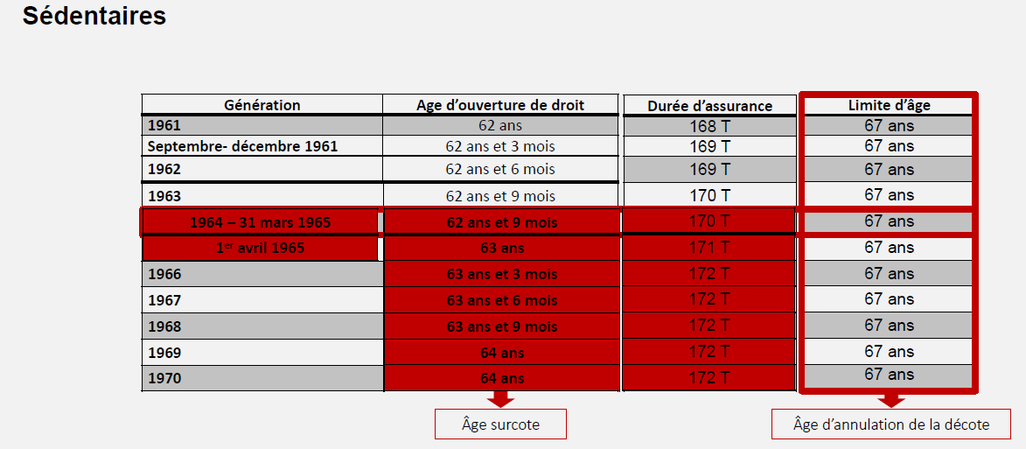
Ouverture de droit et limite d’âge
Centre de Gestion de la Fonction Publique Territoriale du CHER

Slide 23
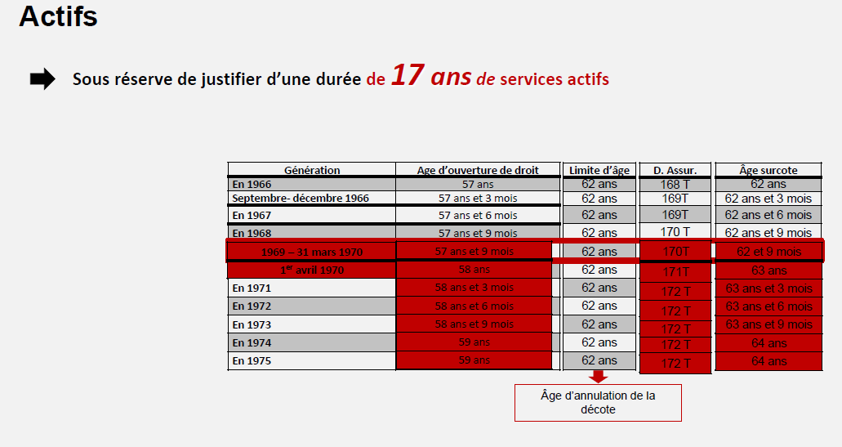
Centre de Gestion de la Fonction Publique Territoriale du CHER

Slide 24
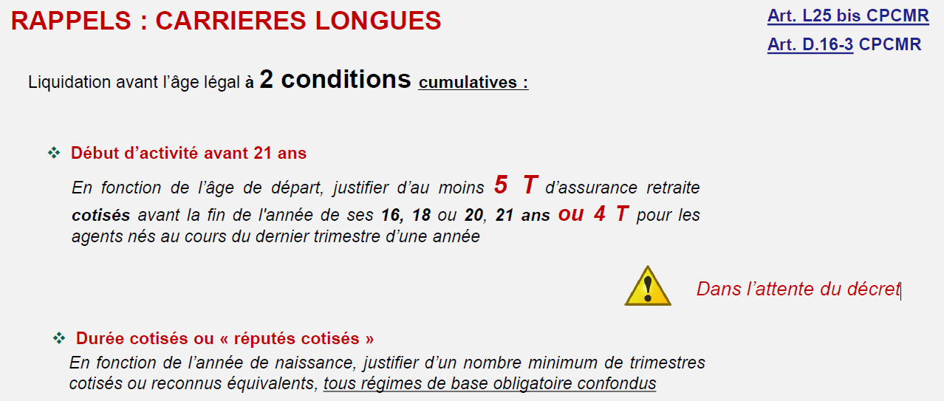
La carrière longue et la durée d’assurance réputée cotisée
Centre de Gestion de la Fonction Publique Territoriale du CHER
▸De la même manière que les départs à l’âge légal, la durée d’assurance réputée cotisée nécessaire devrait remonter d’un trimestre pour les agents nés entre 1964 et 1965 et l’âge minimum de départ anticipé réduit également mais en attente de décret

Slide 25
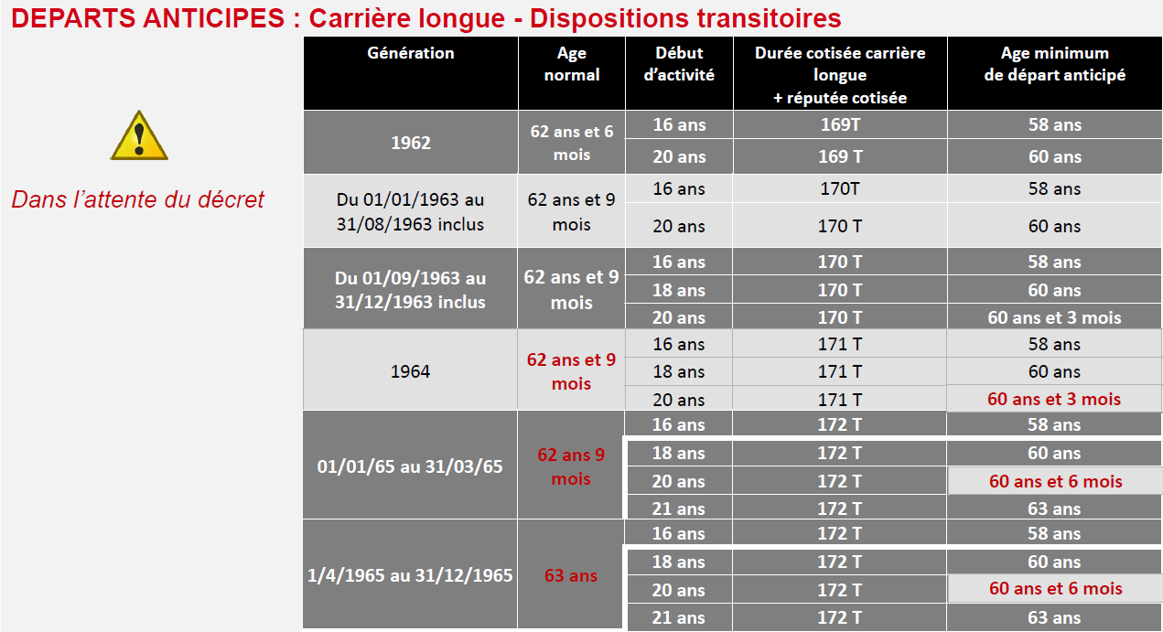
La carrière longue et la durée d’assurance réputée cotisée
Centre de Gestion de la Fonction Publique Territoriale du CHER

Slide 26
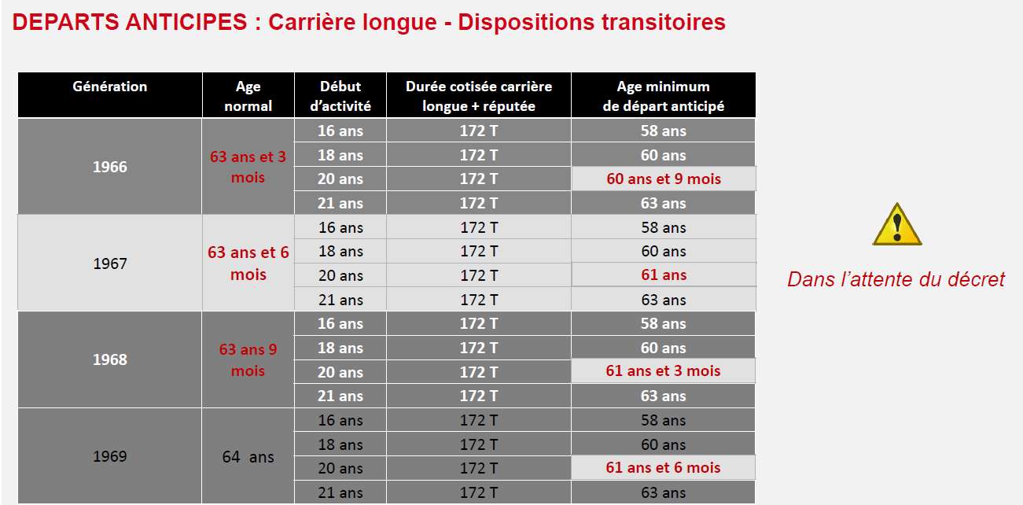
La carrière longue et la durée d’assurance réputée cotisée
Centre de Gestion de la Fonction Publique Territoriale du CHER

Slide 27
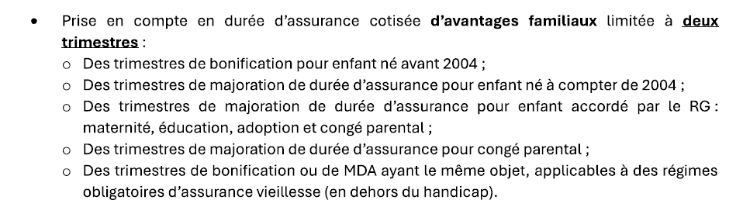
La carrière longue et la durée d’assurance réputée cotisée
Centre de Gestion de la Fonction Publique Territoriale du CHER
En attente de décret pour préciser les conditions dans lesquelles les trimestres peuvent être réputés à avoir donné à des cotisations tout ou en partie à charge de l’assuré.
*MDA ( Majoration de Durée d’Assurance)

Slide 28
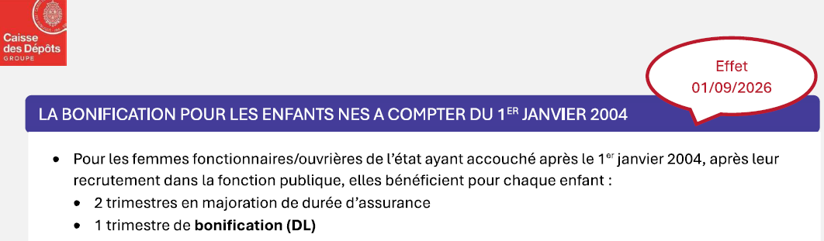
La bonification enfants à compter du 01/01/2004
Centre de Gestion de la Fonction Publique Territoriale du CHER
En attente de décret pour définir les conditions et transposer la mesure aux affiliés CNRACL

Slide 29
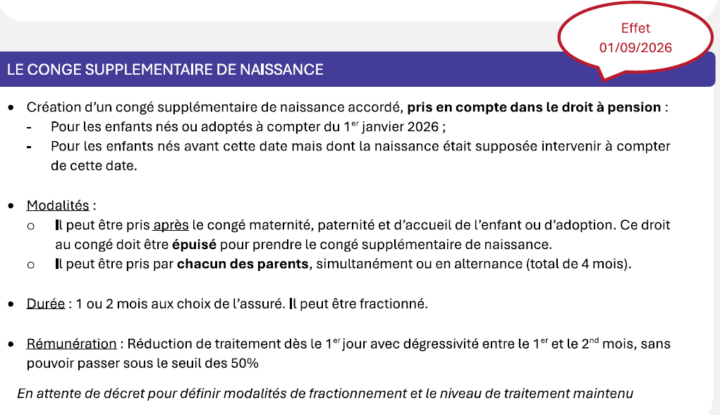
Le congé supplémentaire de naissance
Centre de Gestion de la Fonction Publique Territoriale du CHER
▸Sources juridiques : art 99 LFSS 2026, L631-3, L631-8, L631-9 du CGFP et L1125-46-2 du code du travail
▸Incidence sur la retraite : pris en compte de l’article L,9 4ème alinéa du Code des pensions civiles et militaires de retraite

Slide 30
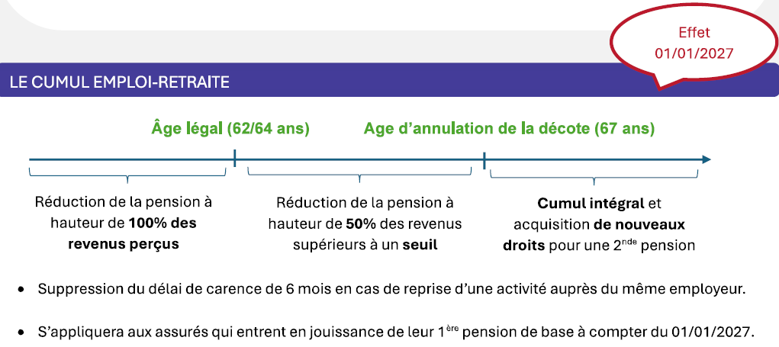
Le cumul emploi retraite
Centre de Gestion de la Fonction Publique Territoriale du CHER
▸Sources juridiques : art 102 LFSS 2026
▸ En attente de décret pour fixer le seuil à ne pas dépasser

Slide 31
Centre de Gestion de la Fonction Publique Territoriale du CHER
Tableau récapitulatif des congés pour raison de santé

Slide 32
Tableaux récapitulatifs des congés pour raison de santé et procédures
Centre de Gestion de la Fonction Publique Territoriale du CHER
LES AGENTS CONCERNÉS :
Les tableaux présentés récapitulent les différents congés auxquels ont droit les agents en fonction de leur statut, c’est-à-dire en fonction de leur affiliation au régime spécial ou au régime général mais aussi en fonction de leur qualité (stagiaires ou titulaires).
Il convient donc de distinguer :
LES STAGIAIRES ET TITULAIRES : affiliés au régime spécial - CNRACL
(durée hebdomadaire de travail ≥ à 28 heures par semaine)
LES STAGIAIRES ET TITULAIRES : affiliés au régime général - IRCANTEC
(durée hebdomadaire de travail < à 28 heures par semaine)
LES CONTRACTUELS DE DROIT PUBLIC : affiliés au régime général - IRCANTEC

Slide 33
Tableaux récapitulatifs des congés pour raison de santé et procédures
Centre de Gestion de la Fonction Publique Territoriale du CHER
LES TABLEAUX A VOTRE DISPOSITION :
Page d’accueil :
⇨ Onglet Santé au travail
Conseil Médical Départemental
⇨ Compétences du Conseil Médical
⇨ Tableaux récapitulatifs des congés pour raison de santé
Espace réservé :
⇨ Maladie / absences pour raisons familiales
⇨ Conseil Médical
⇨ Tableaux récapitulatifs des congés pour raison de santé

Slide 34
Tableaux récapitulatifs des congés pour raison de santé et procédures
Centre de Gestion de la Fonction Publique Territoriale du CHER
Pour toutes questions, vous pouvez contacter le secrétariat du Conseil Médical :
Par mail : conseil.medical@cdg18.fr
Par tél : Delphine ANCEAU : 02 48 50 94 36
Marie GAILLARD : 02 48 50 94 32

Slide 35
Centre de Gestion de la Fonction Publique Territoriale du CHER
ACTU-MINUTE

Slide 36


1 – Inscription à l’examen professionnel de Rédacteur principal de 1re classe
Centre de Gestion de la Fonction Publique Territoriale du CHER
Le CDG 18 organise en 2026 un examen professionnel de Rédacteur principal de 1re classe.
Inscriptions du 3 mars au 8 avril 2026
sur concours-territorial.fr.

Slide 37
2 – Formations AP 2026
Centre de Gestion de la Fonction Publique Territoriale du CHER
Dates des prochaines formations pour les Assistants de Prévention
Formation initiale (5 jours) :
Les 27, 28 et 29 mai
et
Les 18 et 19 juin
Formation continue (2 jours) :
Les 29 et 30 juin

Slide 38




Actu - minute
Centre de Gestion de la Fonction Publique Territoriale du CHER
3- PSC – prévoyance – pensez à clôturer vos sinistres avant le 31/03
Pensez à clôturer vos sinistres ouverts en prévoyance avant le 31 décembre : sur la plateforme employeur de territoria mutuelle : liste des sinistres > ouvrir les sinistres concernés> cliquer sur reprise d’activité
Sinistres clôturés = limitation du montant des provisions par l’assureur = maitrise du montant de la cotisation

Slide 39
La nouvelle période de Déclaration Obligatoire d’Emploi des Travailleurs Handicapés (DOETH) débute le 1er février et se termine 30 avril 2026. Pour vous accompagner dans votre déclaration de saisie annuelle, le FIPHFP met à la disposition des employeurs publics une page dédiée comprenant : • une aide générale à la déclaration annuelle sous format pdf et word ; • un récapitulatif des éléments nécessaires à la déclaration ; • une FAQ téléchargeable sous format pdf ; • Des présentations thématiques de la déclaration • 5 webinaires dédiés à la DOETH sont planifiés à partir du vendredi 13 février 2026. Pour rappel, tous les employeurs publics qui emploient au moins 20 équivalents temps plein ont l’obligation d’effectuer cette déclaration annuelle ainsi que les employeurs publics qui emploient moins de 20 équivalents temps plein ayant reçu une lettre d’appel du FIPHFP. Pour toute question relative au handicap, n’hésitez pas à prendre contact avec votre référente handicap. Elyne MAUDET – Psychologue du travail et référente handicap – 02.18.15.01.65
Actu - minute
Centre de Gestion de la Fonction Publique Territoriale du CHER
4 – Déclaration obligatoire d’emploi des travailleurs handicapés (DOETH)

Slide 40
Créneaux horaires de visites médicales sont disponibles tous les mercredis du mois d'avril 2026. Afin de programmer des visites médicales, contactez Pascale Frérard au secrétariat : 02.48.50.94.31 ou par mail à med.prev@cdg18.fr
Actu - minute
Centre de Gestion de la Fonction Publique Territoriale du CHER
5 – Créneaux médecine disponibles

Slide 41
La loi de finances pour 2026 a pérennisé la possibilité pour les fonctionnaires titulaires de conclure une rupture conventionnelle. Pour rappel, elle ne s’applique pas : - aux fonctionnaires stagiaires ; - aux fonctionnaires ayant atteint l'âge minimum de départ à la retraite et ayant le nombre de trimestres exigé pour avoir droit à une retraite à taux plein; - aux fonctionnaires détachés en qualité d'agent contractuel. La note relative aux modalités et conditions de mise en œuvre de la rupture conventionnelle disponible sur l’espace réservé a été mise à jour
Actu - minute
Centre de Gestion de la Fonction Publique Territoriale du CHER
6 – Pérennisation de la rupture conventionnelle dans la fonction publique

Slide 42




Centre de Gestion de la Fonction Publique Territoriale du CHER
Actu - minute
7 – Prochaine visio :
Jeudi 2 Avril à 14h
Mardi 7 Avril à 10h

Slide 43

DES QUESTIONS ? MERCI DE VOTRE ATTENTION
Centre de Gestion de la Fonction Publique Territoriale du CHER

